Slide 1
ĐỒ ÁN MÔN CƠ SỞ DỮ LIỆU NÂNG CAO
ĐỀ TÀI: Hệ Thống CSDL Phân Tán
Quản Lý Thuê Phòng Khách Sạn
GVHD: Nguyễn Văn Thịnh

Slide 2
Nhóm 3:
2001180118 - Trần Thái Chân
2001180437 - Nguyễn Hoà Trung Hiếu
2001181280 - Nguyễn Thanh Quang
2001181286 - Phan Tố Quyên

Slide 3
01
Giới thiệu đề tài
02
Thiết kế CSDL cho hệ thống
03
Các bước Phân Tán dữ liệu trong SQL server 2012
04
Demo Chương trình

Slide 4

1. Giới Thiệu Đề Tài

Slide 5
Mô tả yêu cầu bài toán
Khách sạn cung cấp nhiều dịch vụ như : dịch vụ thuê phòng nghỉ, tiệc cưới… Cho phép khách đăng kí qua mạng Internet, nhưng hiện việc áp dụng tin học hóa trong quản lí vẫn chưa triệt để, nhiều công việc quản lí vẫn ở mức thủ công. Điều này dẫn đến các khó khăn như :
Khách sạn phải mướn thêm nhân viên để quản lí khách sạn gây tốn k
Nhân viên quản lí phải ghi chép tay và đôi khi còn bị nhầm lẫn, vì có quá nhiều loại sổ sách, và việc lưu trùng lặp thông tin quá nhiều.
Sự chậm trễ trong quá trình liên lạc giữa các bộ phận nghiệp vụ trong khách sạn

Slide 6
Mô tả yêu cầu bài toán
Khó khăn trong công tác quản lí và tổng hợp
Trước tình hình đó việc xây dựng hệ thống Quản lí khách sạn mới cho khách sạn là việc cần thiết đảm bảo các yêu cầu : cho phép đặt phòng, trả phòng, kéo dài thời gian thuê phòng cho khách, tính hóa đơn và tạo các bào cáo lên ban lãnh đạo.

Slide 7
Mô tả vắn tắt hoạt động của ứng dụng
Quản lý đặt phòng khách sạn được phân mảnh theo 2 địa điểm đó là: Hà Nội, Sài Gòn. tương ứng với 2 địa điểm đó sẽ có 2 trạm cơ sở dữ liệu.
Trạm chủ của khách sạn là sự kết hợp của 2 trạm đó. Việc phân mảnh như vậy thì đảm bảo lượng dữ liệu sẽ được chia 2. Mỗi trạm sẽ quản lý dữ liệu của trạm mình. Trạm khác có thể xem được dữ liệu của trạm này thông qua trạm chủ.
Trạm chủ có thể xem, thêm, sửa, xóa thông tin của cơ sở dữ liệu của các trạm con.

Slide 8
Giới thiệu bài toán
Quản lý đặt phòng khách sạn thường thì một khách sạn có rất nhiều chi nhánh được đặt ở nhiều địa phương khác nhau. Vì vậy phân mảnh dữ liệu chính là chúng ta lưu trữ ở mỗi chi nhánh đó một cơ sở dữ liệu. Và hợp nhất các trạm đó thì chính là cơ sở dữ liệu của khách sạn đó. Thông thường cơ sở dữ liệu thường được tổ chức tập trung ở một điểm nào đó, do đó việc truy xuất dữ liệu và quản lý thông tin của các chi nhánh là rất khó khăn, dẫn đến xử lý chậm vì lượng dự liệu lớn.

Slide 9
2. Thiết kế CSDL phân tán cho hệ thống

Slide 10
Mô hình hóa dữ liệu cho hệ thống
Trong hệ thông quản lý khách sạn, ở đây phân mảnh ngang để chia hệ thống cơ sở dữ liệu thành 2 mảnh đặt ở 2 trạm trên các khu vực và 1 trạm trung tâm dữ liệu:
Trạm 1: Quản lý khách sạn tại Hà Nội.
Trạm 2: Quản lý khách sạn tại Sài Gòn.
Trạm 3: Trung tâm dữ liệu

Slide 11
Trạm 1: Hà Nội
Trạm 3: Sài Gòn
Trạm server

Slide 12
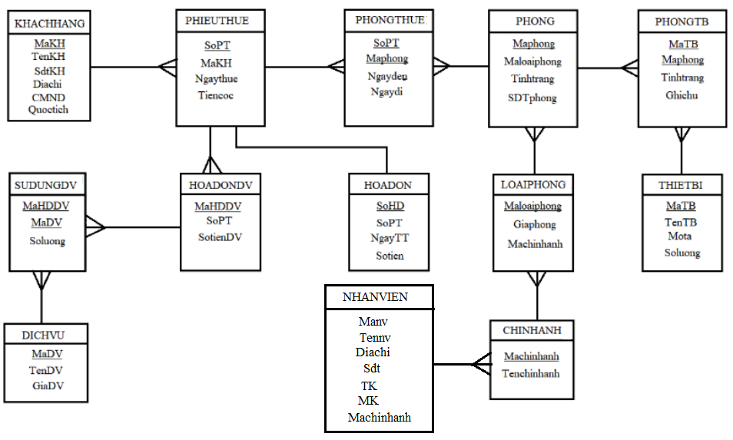
Mô hình tập trung

Slide 13

Mô hình các trạm
Trạm Hà Nội:

Slide 14
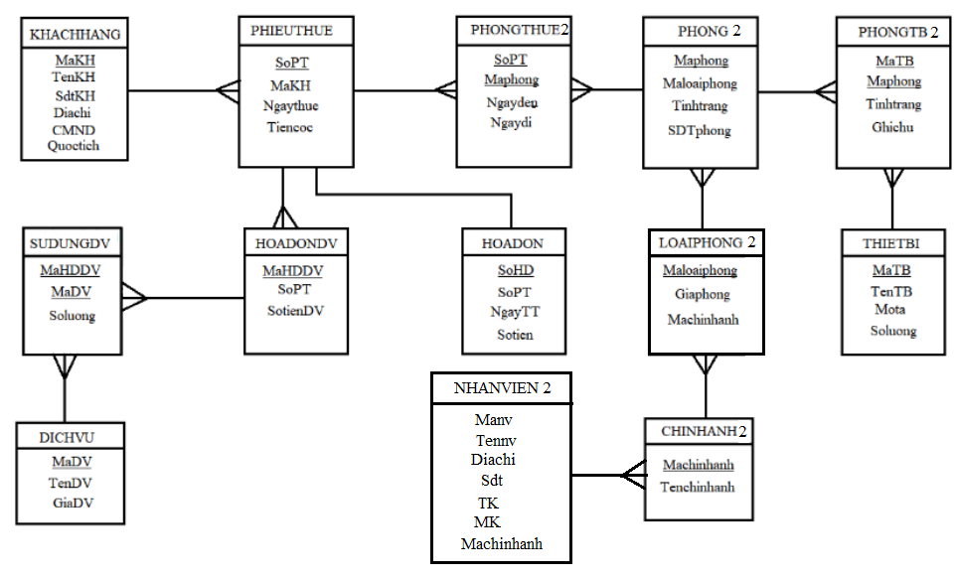
Mô hình các trạm
Trạm Sài Gòn

Slide 15
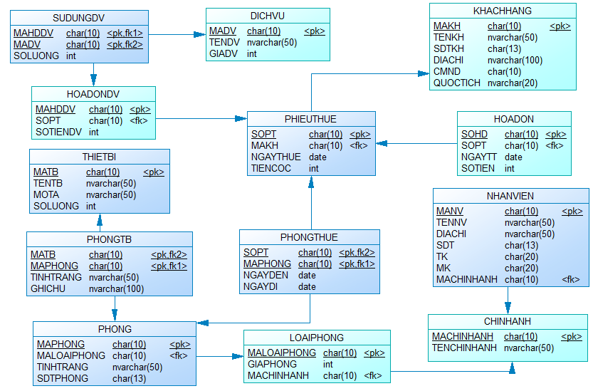
Mô hình quan hệ:

Slide 16
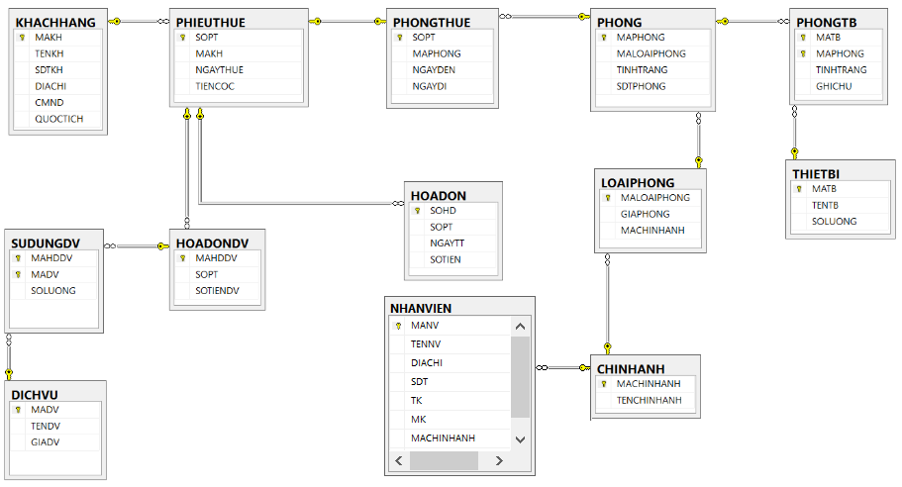
Mô hình thiết kế cơ sở dữ liệu tập trung:

Slide 17
3. CÁC BƯỚC PHÂN TÁN DỮ LIỆU TRONG SQL SERVER 2012

Slide 18
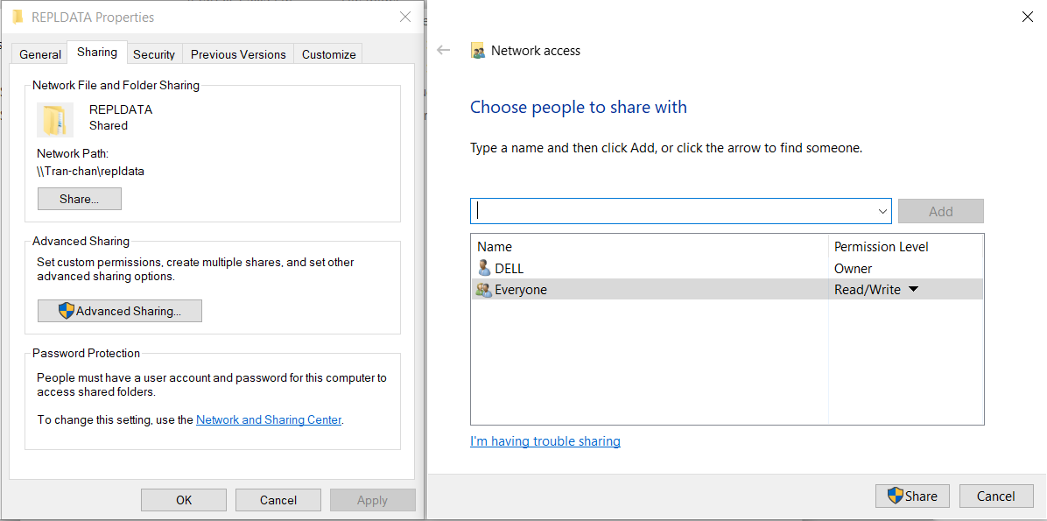
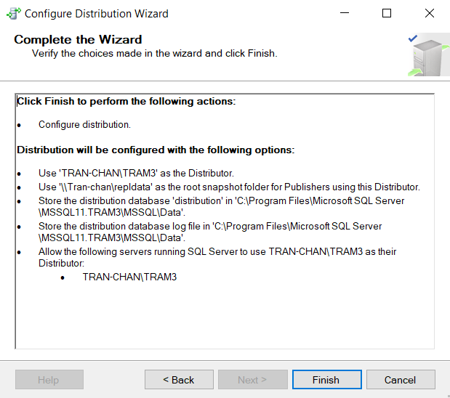
Cấu hình distribution
Nghĩa là cấu hình cho server gốc
tạo ra table distribution để trao đổi dữ liệu giữa server con với server gốc

Slide 19

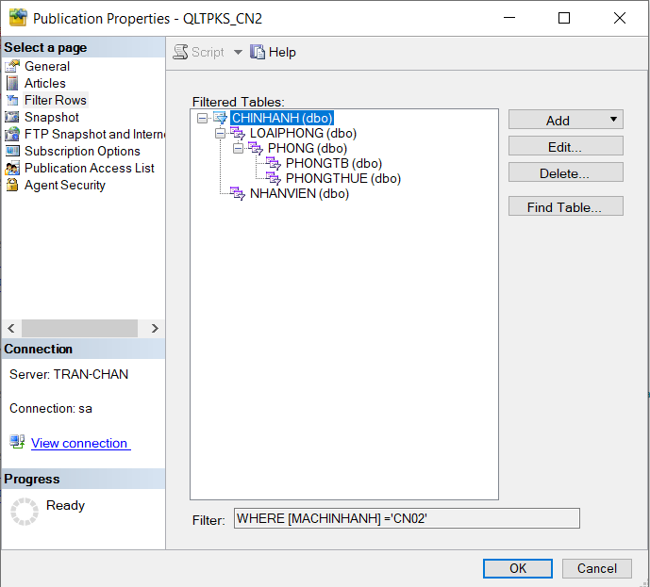
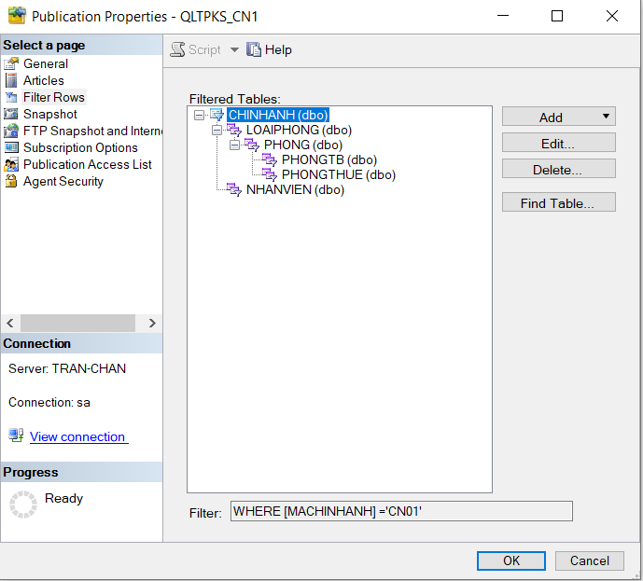
2.Tạo Publication
➢Chứa lược đồ phân mảnh( lược đồ thể hiện mối quan hệ giữa các Table khi chúng ta phân tán dữ liệu)
Bao gồm 2 chi nhánh

Slide 20
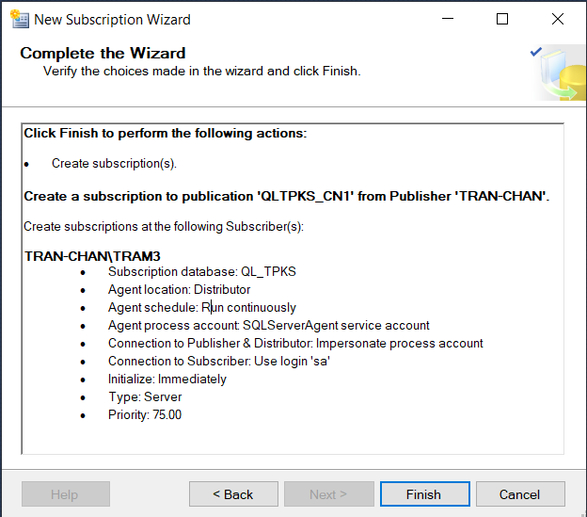
Tạo Subscriptions Cho từng chi nhánh
Chỉ định server nào sẽ chứa Publication( chứa dữ liệu phân tán theo lược đồ phân mảnh)

Slide 21
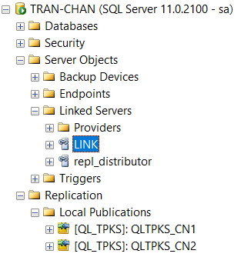
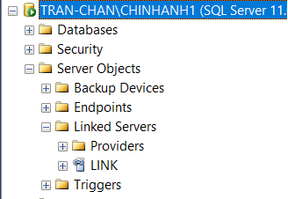
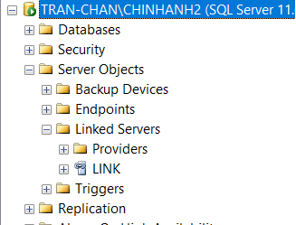
Tạo Link server
➢Dùng để liên kết server này với server khác
➢Cơ chế kết nối từ SQL server đến database của server khác

Slide 22
4. Demo Chương trình

